Slide 1
电子技术技能实训
桂阳职业技术教育学校
延迟符

Slide 2
目
录
01 绪论
02 常用电子仪器
03 常用电子元器件
04 电子装配工艺
05 调试技术
06 模拟系统
07 数字系统
延迟符

Slide 3
02 常用电子仪器
延迟符

Slide 4
函数信号发生器
一、定以及用途
本仪器具有连续信号、扫频信号、函数信号、脉冲信号等多种输出信号和外部测频功能，故定名为函数信号发生器/计数器。
二、技术参数
输出频率：0.2HZ~15MHZ，分为三个不同输出端口。
输出信号波形：正弦波、三角波、方波和脉冲波。
扫描方式：内部扫描和外部扫描。
幅度显示屏
扫描速度钮
宽度调节钮
频率显示屏
外部输入
TTL信号输出
输出波形
函数信号输出
电源开关
频率选择
波形选择
幅度衰减钮
扫描/计数
幅度调节

Slide 5
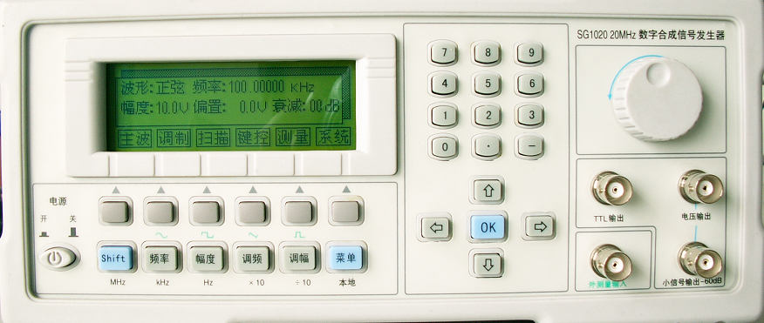
SG1020信号发生器
本仪器具有TTL波、正弦波、方波、三角波、调频、调幅、调相、FSK、ASK、PSK、线性频率扫描、对数频率扫描等信号的发生功能，并且可以实现函数信号任意个数发生功能。主波信号频率最高20MHz，频率分辨力可达10mHz。 本仪器还具有频率测量、周期测量、正脉宽、负脉宽测量和计数的功能。

Slide 6
（1）面板介绍
数字键盘区
旋转脉冲开关
信息显示窗口
·
电压输出
60db小信号输出
电源
开关
方向键以及确认键区
快捷键及功能键区
外测量输入
TTL 同步输出

Slide 7
（2）液晶显示窗口介绍
输出信号
的频率
输出波形
输出信号的幅值
输出波形
的偏置
输出波形的衰减
功能键说明区，用以指示在其下方的快捷键的功能

Slide 8
（3）使用举例---输出信号的设置
进入的下一级菜单
按下“主波”功能键
即可进入下一级设置
菜单进行各种设置

Slide 9
❶设置输出信号波形
表明正在进行波形设置
可供选择的信号的波形的列表
使用方向键“⇦”“⇨”和旋转数字脉冲拨盘可以进行波形设置，选中的波形以反白的方式显示
波形设置后的菜单显示

Slide 10
❷设置输出信号频率
频率设置菜单
设置波形后，要进一步设置频率，按频率功能键进入频率设置菜单

Slide 11
 设置频率方法1
”“和””可以实现对被选中数据位的增和减。输出信号可以根据设置实时改变输出频率
使用“⇦”和“⇨”可以实现显示屏上”“”“在频率显示数值的各个数据位上的移动，以选中各个数据位。

Slide 12
 设置频率方法2
使用数字键盘直接键入所期望的频率值
设置好频率后，按“OK”键生效并返回

Slide 13
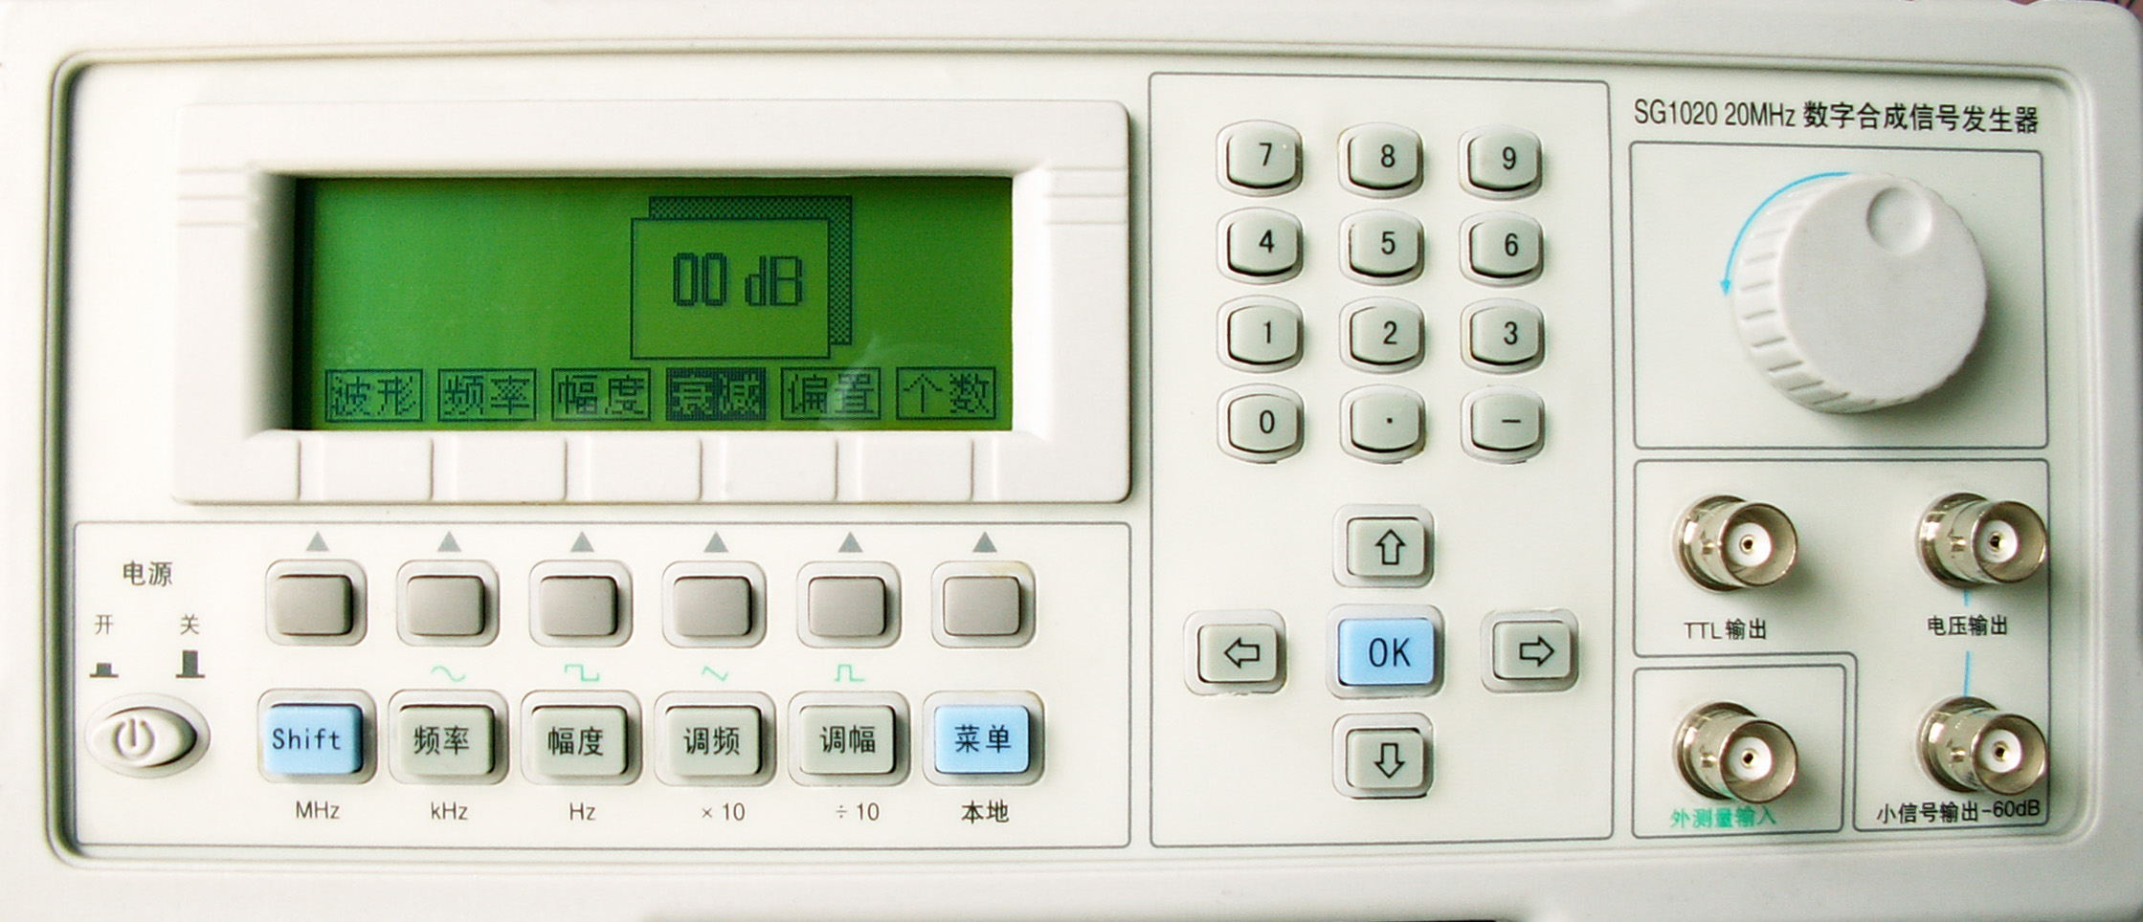
❸ 设置输出信号幅值
按”幅度”功能键进入幅度设置菜单，其他方法与信号频率调节方法相同

Slide 14
❹ 信号衰减设置
衰减设置为10dB
即信号衰减10dB后输出
按”衰减”功能键进入衰减设置菜单显示屏显示衰减
注
使用””和””来改变衰减值，实现信号不同衰减输出

Slide 15
交流数字毫伏表:
被测信号输入通道
指示灯
被测信号输入通道
显示方式
电源开关
改变量程键
选择输入通道
选择测量方式键
改变量程键：当测试方式位MAN（手动转换量程）时，用于改变量程。按 开关，向小量程方向跳一档，按一下 开关，向大量成方向跳一档。
指示灯：OVER 当测量方式处于“MAN”,显示数字大于3100或小于290时，该指示灯亮，表示当前量程不合适。
AUTO：该等量表示当前处于自动转换量程状态。
MAN 该等亮时表示当前处于手动转换状态。
被测信号输入通道：被测信号输入通道CH1或CH2，相应指示灯亮。

Slide 16
DF1931交流数字毫伏表基本性能
DF1931交流数字毫伏表是用于测量频率5HZ~2MHZ，电压100UV –300V的正弦波有效值电压。该仪器采用为数字显示，精度高，频率影响误差小，输入阻抗高，有电压、dB、dBm三种显示方式，显示清晰直观。可自动转换量程，使用方便。
一、主要技术指标
1.交流电压测量范围;30uv – 300v
2.dB测量范围：-79dB - +50dB (0dB=1V)
3.dBm测量范围：-77dB - +52dB（ 0dBm=1mv600Ω )
4.量程;3mV、30mV、300mV、3V、30V、300V
5.频率范围：5HZ~2MHZ

Slide 17
双轨迹示波器
水平 偏向
触 发
CRT显示屏
垂直偏向

Slide 18
亮度钮：控制轨迹和光点的亮度。
滤光镜片：可以使波形易于观察。
调焦距钮：使水平轨迹与刻度线
成平行的调整钮。
滤光镜片
校正钮
亮度钮
调聚焦钮
电源开关
校正钮：用校正测试棒在此端子可以输出一个2VP-P,1KHZ的方波，用以校正以其是否
能正常工作。
电源开关：电源主开关，按下电源接通，指示灯亮；凸起电源断开，指示灯灭。

Slide 19
垂直方向：
微调控制
微调控制
垂直调整钮
选择模式
CH1输入
CH2输入
衰减按钮
耦合选择钮
接地
信号反向钮
衰减按钮：控制CH1和CH2输入信号的衰减幅度，范围为5mV/DIV~5V/DIV,共10档。
耦合选择钮：AC：电容耦合，截至直流和极低频率信号输入。
GND：按下时隔离信号输入，并将垂直衰减器接地。
DC： 直流耦合，AC与DC信号一齐放大。
信号反向钮：按下时，信号CH2将会反向。Ch2输入讯号于ADD模式时，CH2触发
截选讯号也会被反向。

Slide 20
触发与水平控制面板：
触发源信号选择器
交换设定
选择开关
光迹水平钮
可变控制钮
触发准位调整
斜率选择键
水平放大键
时间选择钮
输入信号选择器：CH1：当MOOD选载DUALH或ADD位置时，以CH1的输入信号
作触发源。
CH2：当MOOD选载DUALH或ADD位置时，以CH2的输入信号作触发源。
LINE：将AC电源线频率作为触发信号源。
EXT：将TRIG.IN端子输入的信号作为外部触发信号源。
触发式选择开关：
AUTO：没有触发信号或者触发信号频率小于25HZ时，扫描自动产生。
NORM: 没有触发信号时，扫描处于预备状态，屏幕不显示任何轨迹。
TV-V和TB-H主要用于观察电视讯号的垂直和水平画面讯号。

Slide 21
操作步骤
打开电源开关；约20秒后CRT上会出现一条轨迹，若无轨迹检查上述各项是否正确。
转动 亮度 和 聚焦 旋钮，以调出适当亮度及聚焦
调整CH1 position 及 trace position ,使轨迹与水平刻度线平行

Slide 22
初始状态
电源：关；
亮度、聚焦：中间位置；
MODE : CH1;
AC-GND-DC : GND
TIME/DIV: 0.5ms/Div;
VOLTS/DIV: 0.5v/Div;
VARIABLE:顺时针到底CAL位置；
SWP.VAR : 顺时针到底CAL位置；
POSITION :中央位置；
SOURCE: CH1;
TRIGGER MODE : AUTO;
ALT/CHOP : 凸起；CH2 inv ：凸起；SLOPE : 凸起；X10MAG : 凸起；

Slide 23
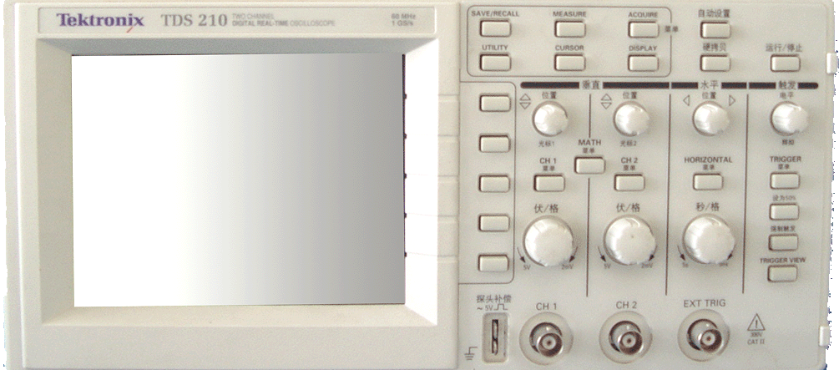
TDS210数字示波器
位置
（水平）
自动设置
（1）主要面板介绍
运行/停止
直接测量
光标测量
通道1位置（垂直）
通道1 菜单
伏/格（通道1）
通道1输入
秒/格
显示屏
外部触发
通道2

Slide 24
（2）应用举例：
观察一方波信号，测量信号的周期、频率及峰－峰值。
❶ 开启电源开关，显示“启动自检”字样后按任一键开始测量。
电源开关

Slide 25
直流稳压电源
+12V接线处
+6V接线处
-12V接线处
电源开关
+5V接线处

Slide 26
耦合交流
CH1 菜单
斜面钮
探头1X
❷将被测信号从CH1输入端加入，按下CH1菜单键，通过斜面按钮设定耦合为“交流”，衰减系数为“1X”，使屏幕上出现扫描线。

Slide 27
AUTOSET
伏/格（通道1）
秒/格
❸按下AUTOSET（自动设置）键，使屏幕上显示的波形清晰，高度适中。否则调节“伏/格”、“秒/格”旋钮。

Slide 28
MEASURE
CH1
频率
CH1
周期
CH1
峰－峰值
❹按下MEASURE键，在选取“信源”为CH1后，再选择测量类型：周期、频率及峰－峰值。

Slide 29
谢谢观赏
PPT模板下载：www.1ppt.com/moban/ 行业PPT模板：www.1ppt.com/hangye/
节日PPT模板：www.1ppt.com/jieri/ PPT素材下载：www.1ppt.com/sucai/
PPT背景图片：www.1ppt.com/beijing/ PPT图表下载：www.1ppt.com/tubiao/
优秀PPT下载：www.1ppt.com/xiazai/ PPT教程： www.1ppt.com/powerpoint/
Word教程： www.1ppt.com/word/ Excel教程：www.1ppt.com/excel/
资料下载：www.1ppt.com/ziliao/ PPT课件下载：www.1ppt.com/kejian/
范文下载：www.1ppt.com/fanwen/ 试卷下载：www.1ppt.com/shiti/
教案下载：www.1ppt.com/jiaoan/ PPT论坛：www.1ppt.cn
延迟符

